Slide 1
動物介紹
查資 料者 ：小貓

Slide 2
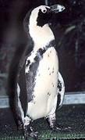
黑腳企鵝
臉從眼後上至白眉處 黑
可潛水至海底130公尺處。

Slide 3
資料來源
http://newweb.zoo.gov.tw/Pager/Show/ZooData_Index_Show.aspx?Animal_ID=121

